Slide 1



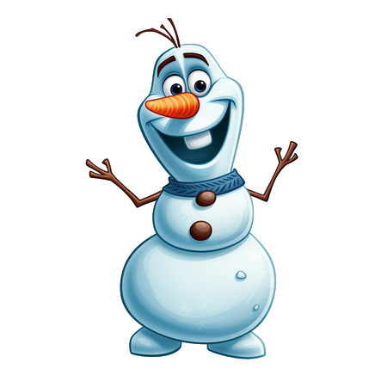
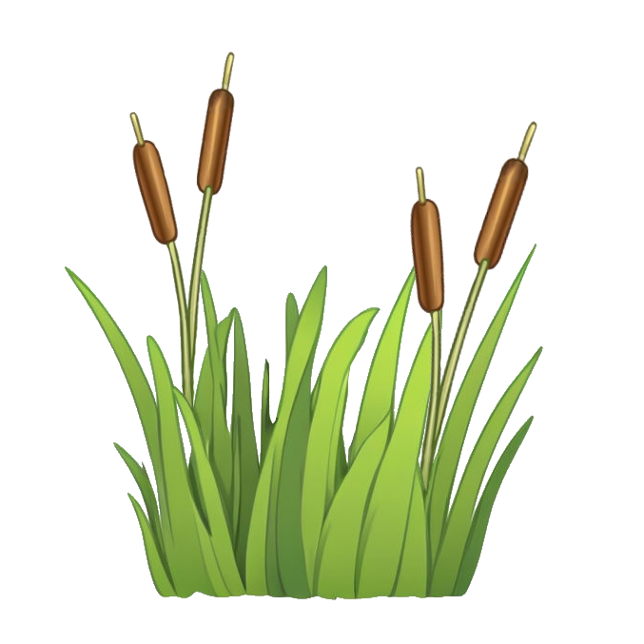
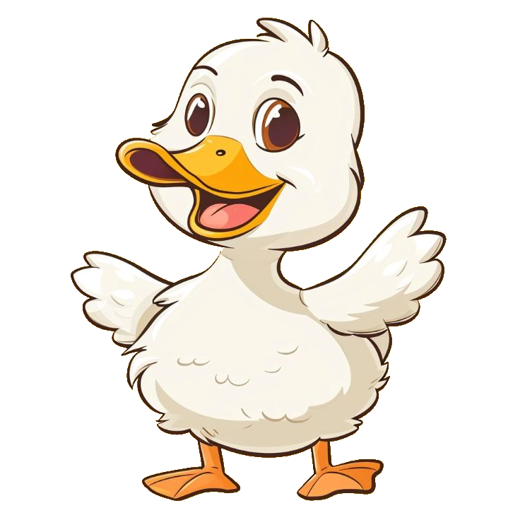

Ши-ши-ши, ши-ши-ши Что-то шепчут камыши. Ше-ше-ше, ше-ше-ше Это утка в камыше. Ша-ша-ша, ша-ша-ша Выходи из камыша. Ше-ше-ше, ше-ше-ше Нет уж утки в камыше. Ши-ши-ши, ши-ши-ши Что же шепчут камыши?
Ша-ша-ша, ша-ша-ша
Выходи из камыша.
Ше-ше-ше, ше-ше-ше
Нет уж утки в камыше.
Ши-ши-ши, ши-ши-ши
Что-то шепчут камыши.
Ше-ше-ше, ше-ше-ше
Это утка в камыше.
Ши-ши-ши, ши-ши-ши
Что же шепчут камыши?

